Slide 1
Из чего состоит опера?
Подготовила: Редчина В. В. Учитель музыки МОУ СОШ №38 г. Тверь

Slide 2
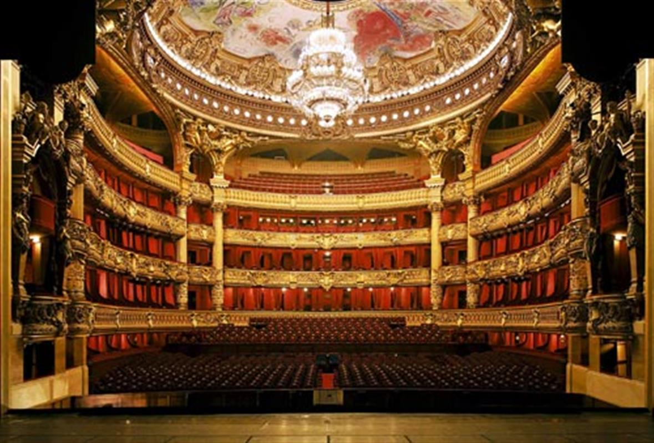
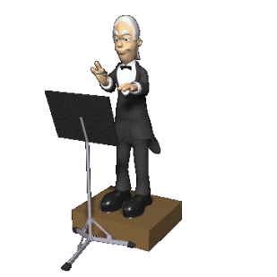
Опера
Опера - музыкальный спектакль, в котором действующие лица общаются с помощью пения. Опера – это синтетический вид искусства. (Синтетический – от слова синтез – единство, целостность различный частей).

Slide 3
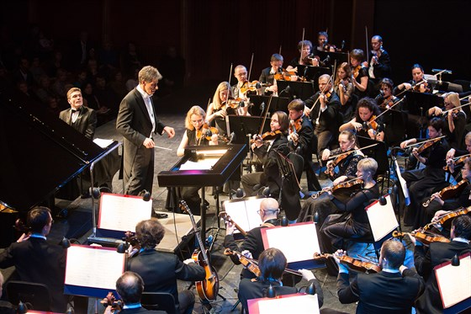
Опера включает в себя некоторые виды искусства:
Литературное искусство
Изобразительное искусство
Театральное искусство Хореографическое искусство Музыкальное искусство

Slide 4
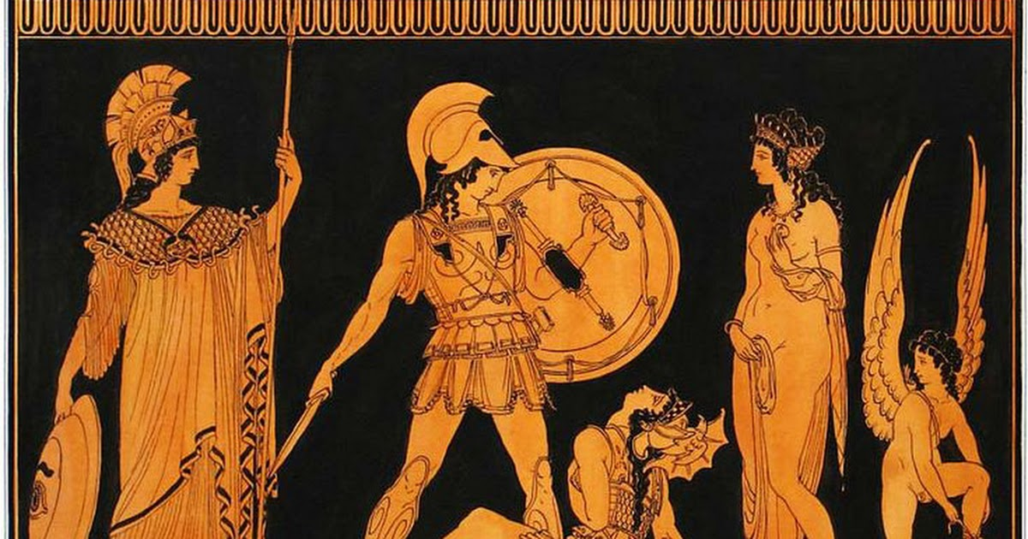
Древнегреческая трагедия — древнейшая из известных форм трагедии.

Slide 5
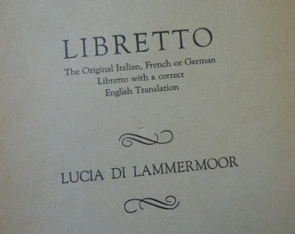
Либретто
В основу оперы положено либретто – литературная основа оперы.

Slide 6
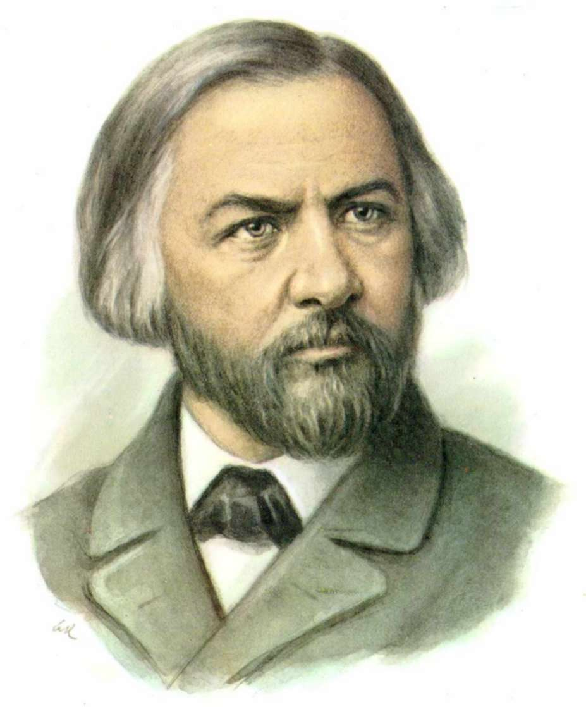
Михаил Иванович Глинка
1804-1857 русский композитор

Slide 7
Увертюра
Открывается опера оркестровым вступлением, создающим общее настроение оперы. Увертюра – это музыкальное вступление к опере или балету.
Увертюры писались поначалу для того, чтобы дать публике время занять места в зале. Во времена Моцарта, традиция изменилась, и увертюра стала полноправной частью композиции. Многие композиторы использовали в увертюре мелодии из оперы, для которой увертюра писалась.

Slide 9
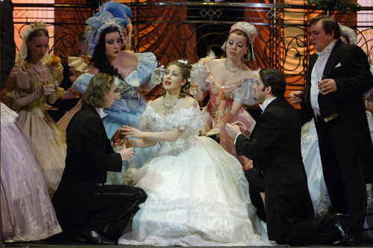
Структура оперы
Оперное произведение делится на
Акты
Картины
Сцены
Номера

Slide 10
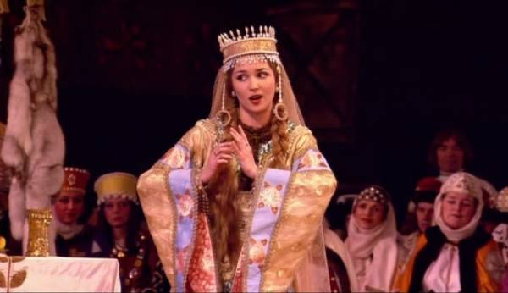
Структура оперы
Опера состоит из законченных вокальных номеров
Арий
Ансамблей
Речитативов

Slide 11
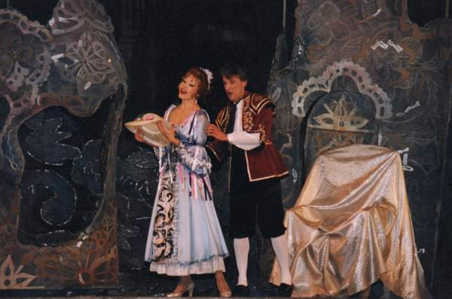
Ария
Ария (ит. воздух) – вокальное произведение для одного голоса с аккомпанементом. Ария наиболее полно раскрывает характер действующего лица. Это музыкальный портрет героя.

Slide 12
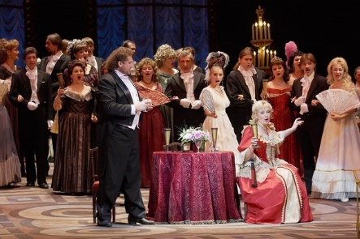
Ансамбль
Вокальный номер, в котором участвует несколько певцов (дуэт, трио, квартет и т.д)

Slide 13
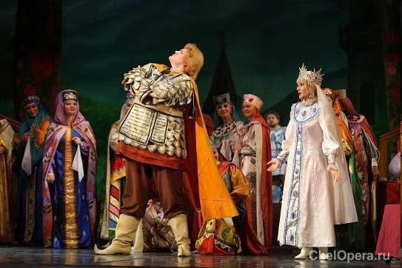
Речитатив
Род вокальной музыки, ритмически и интонационно близкий к напевной декламации.
Это пение, но в ней нет главной мелодии, в отличии от сольных номеров, слова просто произносятся нараспев.

Slide 14
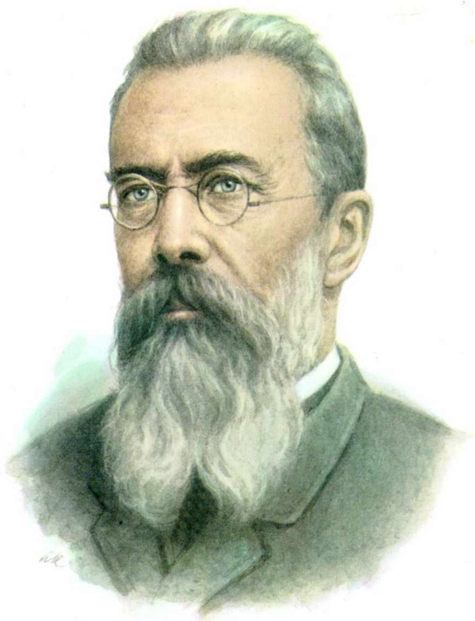
Николай Андреевич Римский-Корсаков
1844-1908 Русский композитор, педагог, дирижёр, общественный деятель, музыкальный критик

Slide 15
Ария Снегурочки (сцена таяния)
Великий царь, спроси меня сто раз, сто раз отвечу, Что я люблю его. При бледном утре Открыла я избраннику души Любовь свою и кинулась в объятья. Но что со мной: Блаженство или смерть? Какой восторг! Какая чувств истома! О Мать-Весна! О Мать-Весна, благодарю за радость, благодарю тебя За сладкий дар любви! Какая нега Томящая течет во мне! О Лель, В ушах твои чарующие песни, В очах огонь... и в сердце... и в крови Во всей огонь. Люблю и таю, От сладких чувств любви! Прощайте, все Подруженьки, прощай, жених мой милый! Прощай, мой милый. О, милый мой, твоя, твоя. Последний взгляд тебе, мой милый. Последний взгляд тебе любимый.

Slide 16
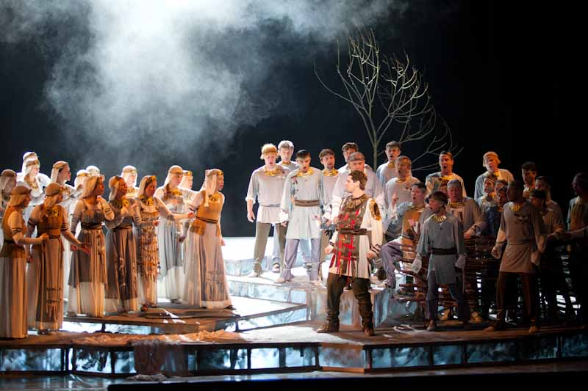
Эпилог
Эпилог - заключительная часть оперы.

Slide 17
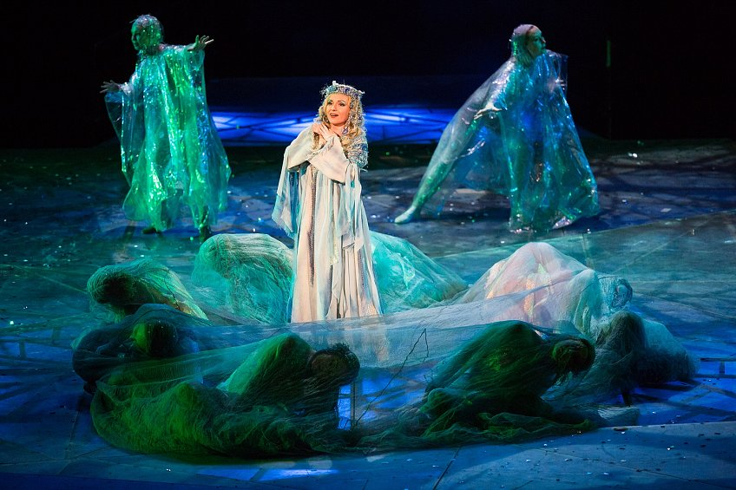
Николай Андреевич Римский-Корсаков
«Каждая опера неповторима, как неповторим вдохновивший её литературный сюжет».

Slide 18
Опера сегодня
Опера популярна и сегодня. Она завораживает. Могучее зрелище спектакля, великолепные голоса исполнителей дадут вам столько новых сил, эмоций и переживаний, что уже не сможете представить свою жизнь без оперы!

Slide 19
Спасибо за внимание!

